Slide 1


PHẦN MỀM QUẢN LÝ KHO HÀNG
Công ty thời trang AVT
Nhóm 5 Đỗ Hồng An - Nguyễn Việt Anh - Nguyễn Chu Kiều Trang

Slide 2
Mục lục
1
4
2
5
6
3
Cơ sở lý thuyết
Biểu đồ use case
Khái niệm C#, SSMS, Winform Kỹ thuật ADO.NET.
Extension & Thư viện trong đề tài
Bảng SQL và biểu đồ tổng quát
Biểu đồ phân cấp chức năng & Sơ đồ luồng dữ liệu mức ngữ cảnh
Giao diện sản phẩm

Slide 3



01
Cơ sở lý thuyết
Khái niệm C#, SSMS, Winform Kỹ thuật ADO.NET.

Slide 4


Ngôn ngữ C# là gì?
C# công bố lần đầu tiên vào tháng 6 năm 2000, và phiên bản chính thức đầu tiên được phát hành vào tháng 1 năm 2002.
Nó là một phần của .NET Framework và sau này là .NET Core.
C# đã trải qua nhiều giai đoạn phát triển, với các phiên bản liên tục cập nhật và cải tiến tính năng.

Slide 5



Đặc điểm nổi bật của C#
Tiết kiệm thời gian
C# là một ngôn ngữ lập trình hướng đối tượng
Hỗ trợ học tập hiệu quả
C# là một ngôn ngữ lập trình phổ biến nên bạn có thể tìm thấy rất nhiều tài liệu học tập, khóa học, sách, video và bài viết về C# trên Internet ...
Dễ mở rộng và duy trì
C# là một ngôn ngữ lập trình có tính tương thích cao. Mã nguồn C# trên nhiều nền tảng khác nhau nhờ vào .NET Framework hay .NET Core
Thân thiện với người dùng
Vì nó có cú pháp rõ ràng, đơn giản và gần gũi với tiếng Anh

Slide 6
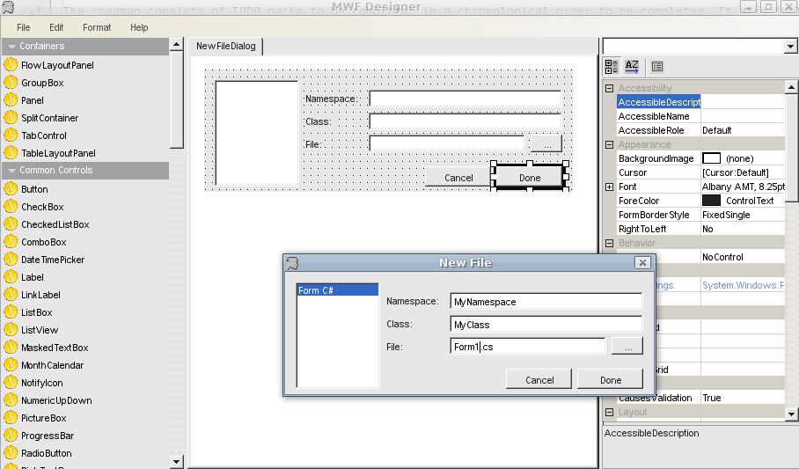
Winforms
Windows Forms (thường gọi tắt là Winform) là framework dành cho phát triển ứng dụng desktop cho Windows đầu tiên trên .NET Framework
Windows Forms hoàn toàn đơn giản hóa việc lập trình GUI, hỗ trợ thiết kế giao diện trực quan (mà không cần tự viết code), đồng thời nhận được sự hỗ trợ từ các hãng thứ ba (Devexpress, Syncfunction, Telerik,. v.v…) và cộng đồng.

Slide 7
Kỹ thuật ADO.NET kết nối cơ sở dữ liệu
ADO.NET cung cấp một cách thức chung để tương tác với nguồn dữ liệu, với mỗi loại dữ liệu bạn cần phải sử dụng một thư viện khác nhau.
ADO.NET (ActiveX Data Objects .NET) là một bộ công cụ được Microsoft cung cấp để làm việc với dữ liệu trong các ứng dụng .NET
Các thành phần của ADO.NET có 2 phần chính: Data Provider và DataSets

Slide 8




Một vài đối tượng chính thường được sử dụng
SqlConnection
Sql Command
SqlDataAdapter
SqlError -SqlException
SqlDataReader
DataSet và DataTable

Slide 9
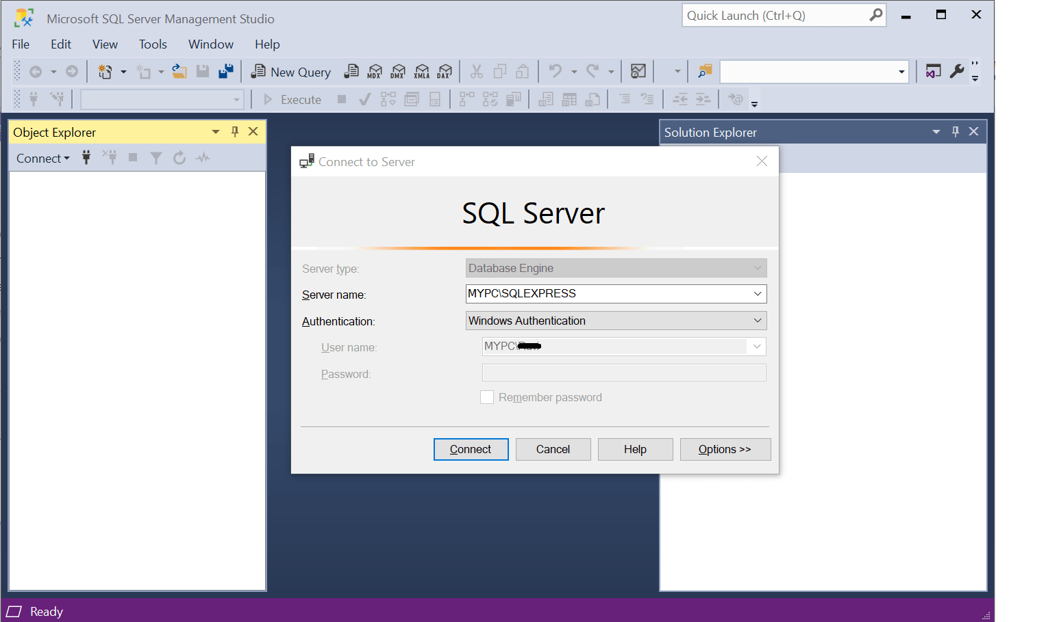
SQL Server Management Studio
SSMS là một ứng dụng phần mềm thiết kế bởi Microsoft. Ứng dụng này cho phép lập trình viên cấu hình, quản lý và quản trị bộ máy cơ sở dữ liệu (database engine) SQL Server.

Slide 10
Vì sao sử dụng SSMS đối với đề tài
Thực hiện truy vấn dữ liệu
Quản lý cơ sở dữ liệu
Tối ưu hóa hiệu suất
Dễ dàng tích hợp với ứng dụng khác
Bảo mật

Slide 11
02
Extension & Thư viện trong đề tài

Slide 12



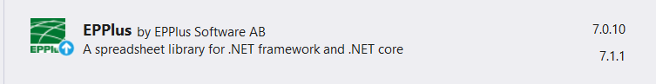

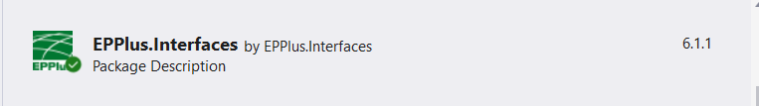



Thư viện EPPlus & Gói mở rộng EEPlus
EEPlus (Epplus): là một thư viện mã nguồn mở dành cho .NET Framework và .NET Core để tạo và sửa các tệp Excel.
EEPlus.Interfaces: là một gói mở rộng của EEPlus, cung cấp các giao diện (interfaces) cho việc tương tác với các đối tượng trong Excel, giúp tăng tính linh hoạt và dễ bảo trì

Slide 13
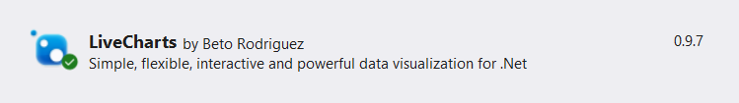
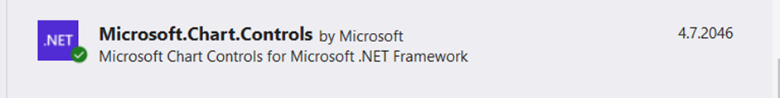
Thư viện LiveCharts & Thư viện Microsoft Chart
Thư viện LiveCharts là một thư viện mã nguồn mở để tạo và hiển thị các biểu đồ tương tác. Thư viện này hỗ trợ nhiều loại biểu đồ như biểu đồ đường, cột, thanh, v.v.
Thư viện Microsoft Chart là một bộ công cụ mã nguồn mở của Microsoft được sử dụng để tạo và hiển thị các biểu đồ trong ứng dụng .NET. Thư viện này cung cấp các công cụ mạnh mẽ để tạo ra các biểu đồ đẹp mắt và tương tác tốt.

Slide 14
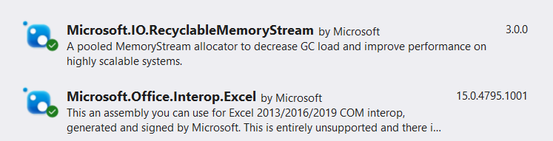
Microsoft.IO.RecyclableMemoryStream là một thư viện được thiết kế để quản lý việc sử dụng bộ nhớ hiệu quả trong các ứng dụng .NET.
Thư viện này cung cấp một lớp dữ liệu stream (luồng) được gọi là RecyclableMemoryStream, giúp giảm thiểu số lượng bộ nhớ được sử dụng và giảm thiểu việc thu gom rác do các luồng bộ nhớ thường xuyên được tạo ra và hủy bỏ
Microsoft.Office.Interop.Excel là một bộ công cụ mạnh mẽ để tương tác với Microsoft Excel từ các ứng dụng .NET.

Slide 15
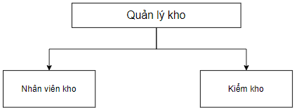
Cơ cấu tổ chức
Quy trình xử lý
- Tổng số nhân viên là 15 người
- Trong đó:
+ 10 người làm nhân viên kho
+ 4 người làm nhân viên kiểm kho
+ Một quản lý kho

Slide 16
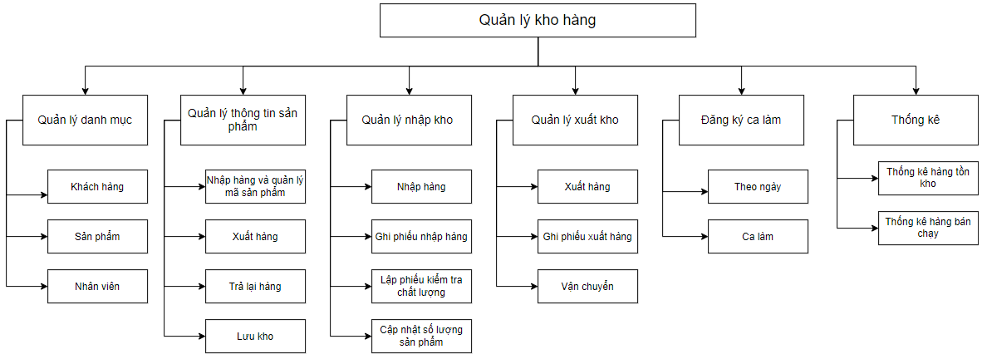

PHÂN TÍCH THIẾT KẾ HỆ THỐNG
Biểu đồ phân cấp chức năng của quản lý kho hàng thời trang AVT

Slide 17
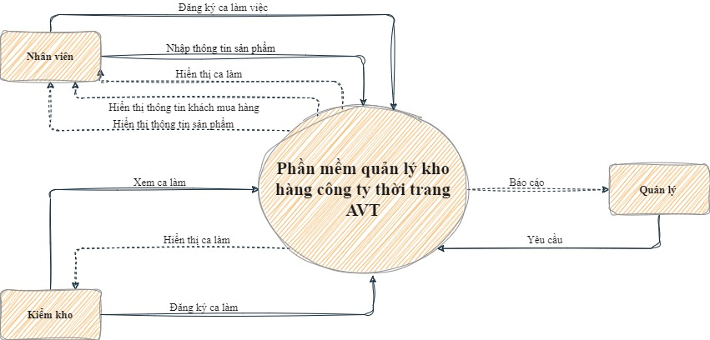
Sơ đồ luồng dữ liệu ngữ cảnh

Slide 18
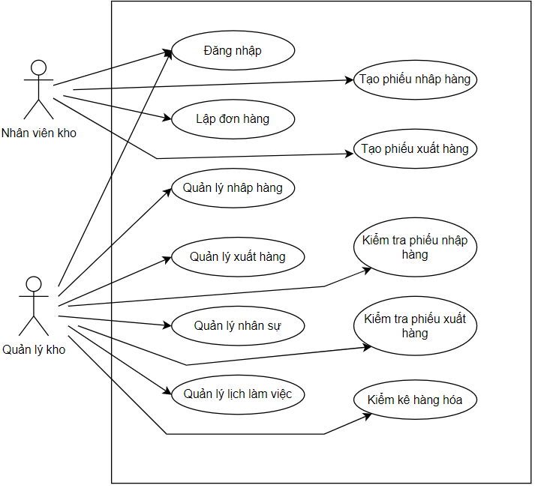
BIỂU ĐỒ USE CASE TỔNG QUÁT

Slide 19
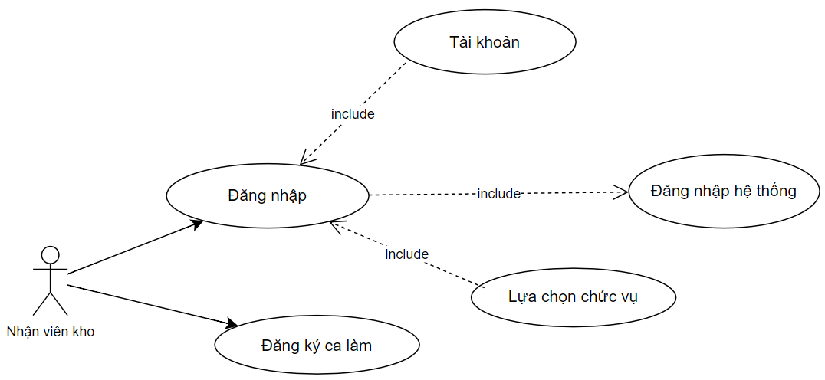
BIỂU ĐỒ USE CASE CHI TIẾT- NHÂN VIÊN

Slide 20
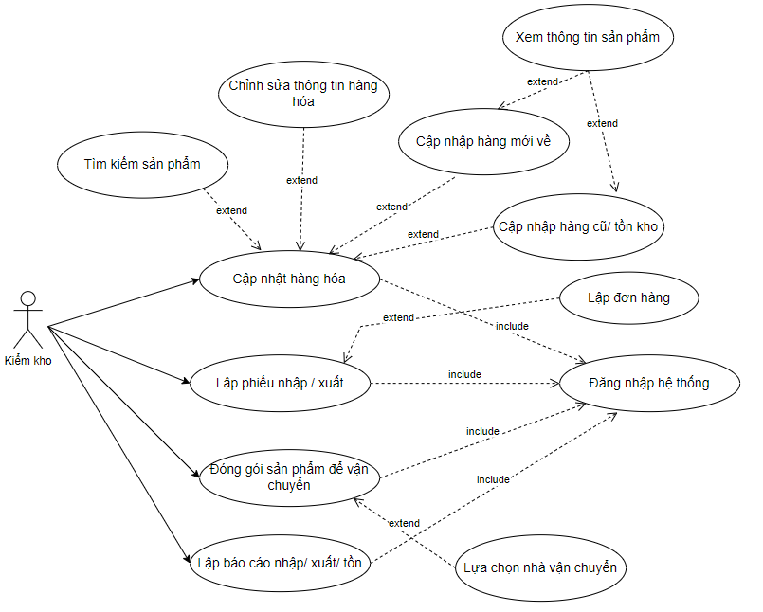
BIỂU ĐỒ USE CASE CHI TIẾT- KIỂM KHO

Slide 21
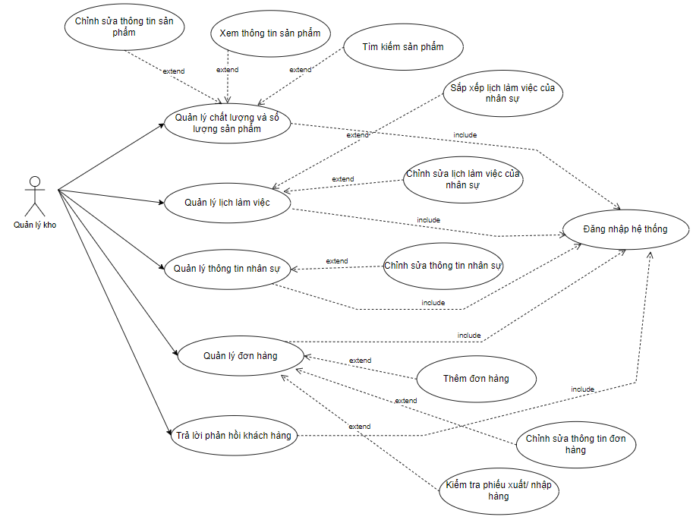
BIỂU ĐỒ USE CASE CHI TIẾT- QUẢN LÝ KHO

Slide 22
BẢNG SQL & BIỂU ĐỒ TỔNG QUÁT

Slide 23
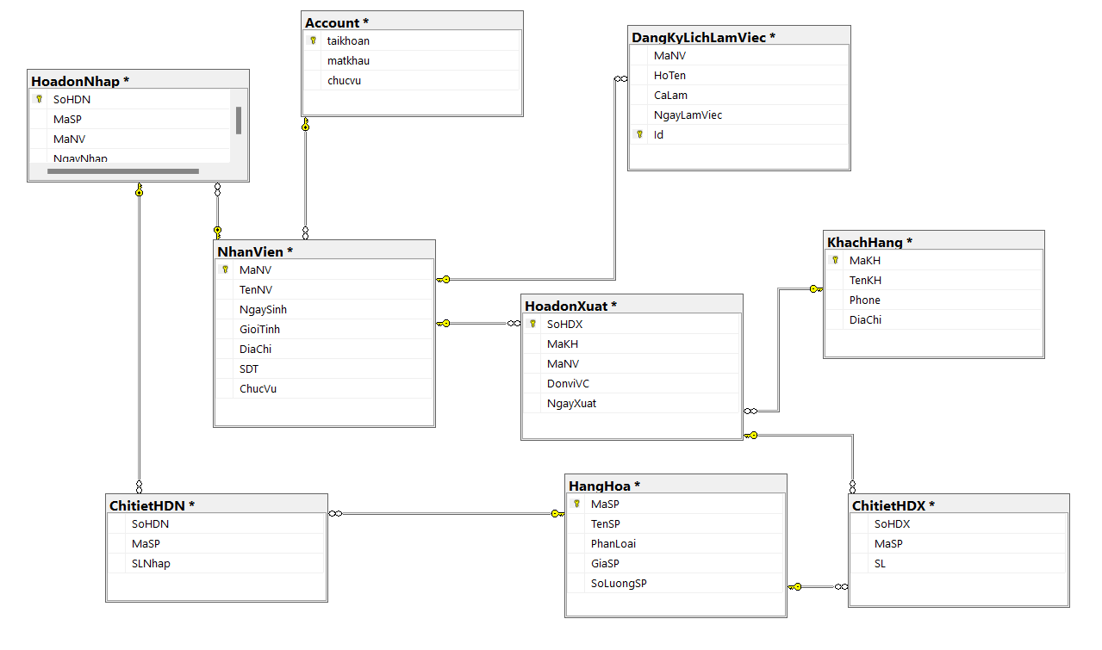
BẢNG SQL

Slide 24
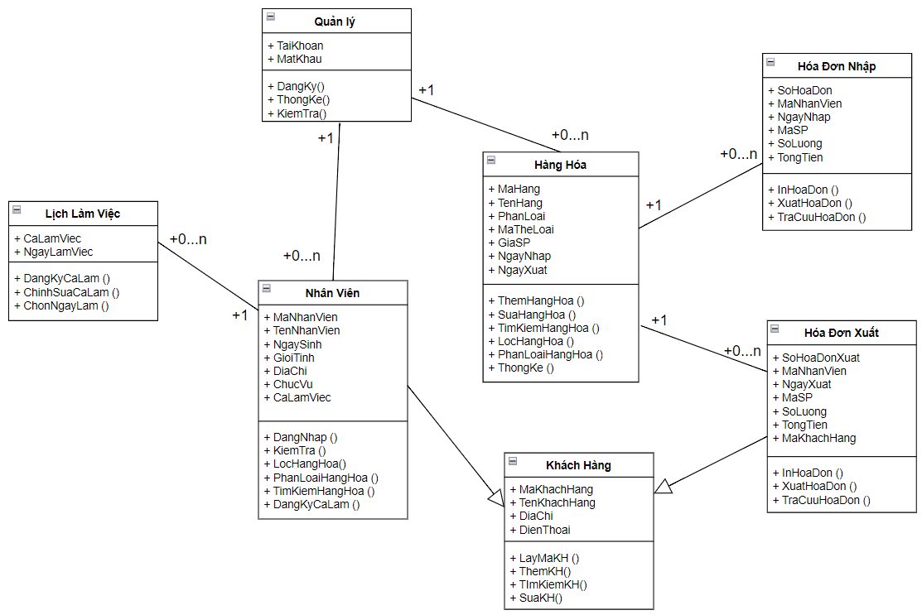
BIỂU ĐỒ TỔNG QUÁT

Slide 25
GIAO DIỆN
Please keep this slide for attribution

Slide 26
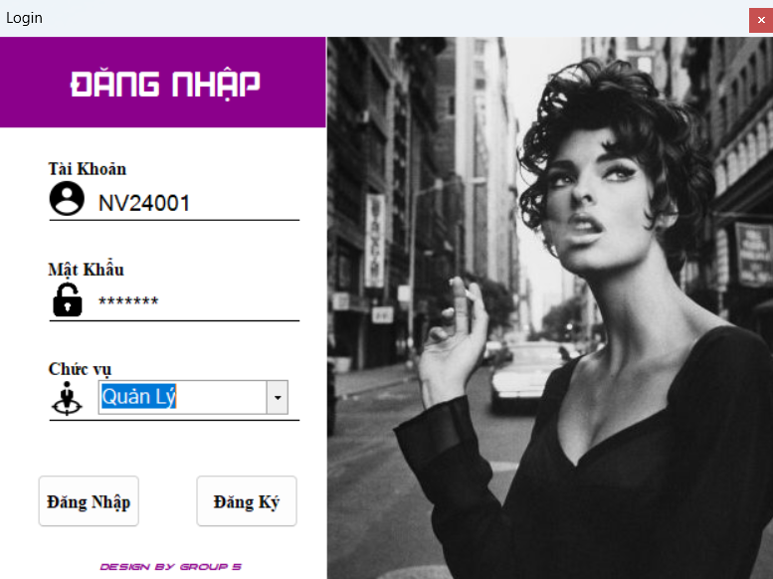
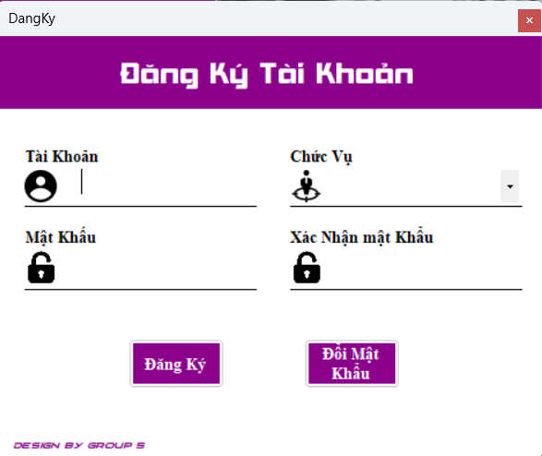

Slide 27
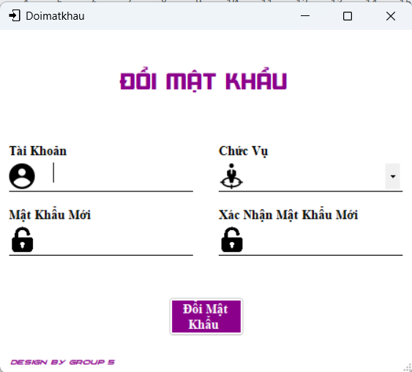

Slide 28
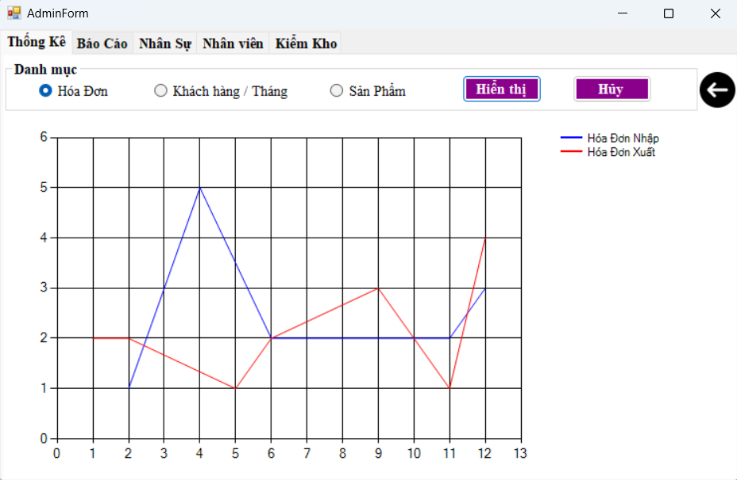

Slide 29
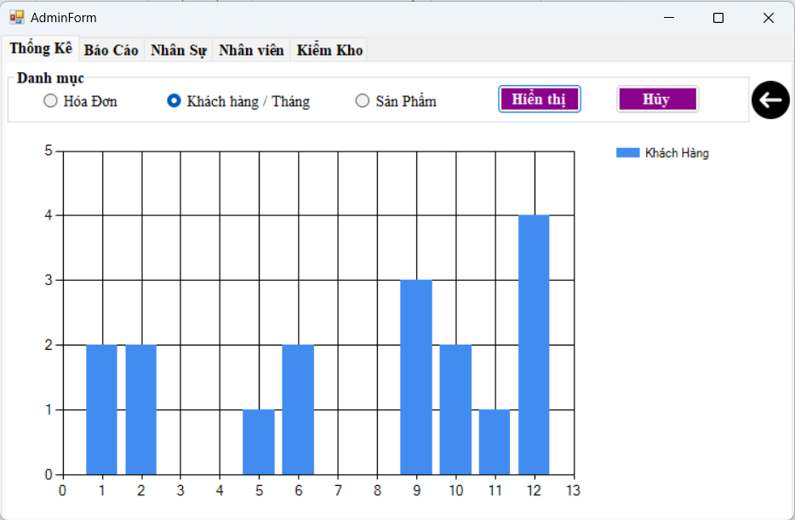

Slide 30
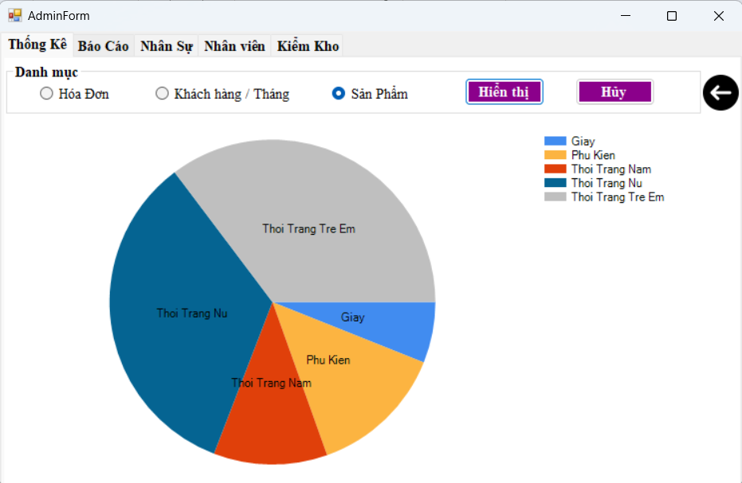

Slide 31
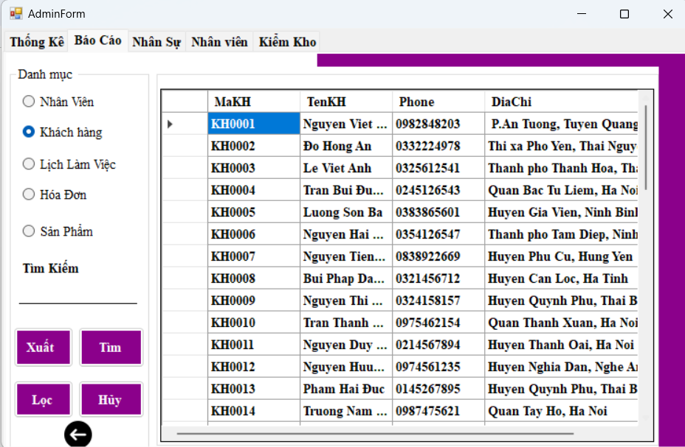

Slide 32
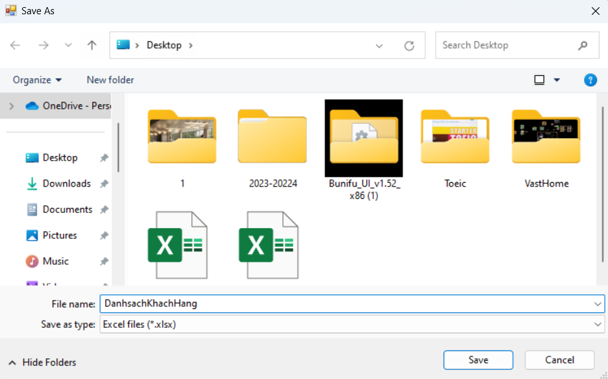
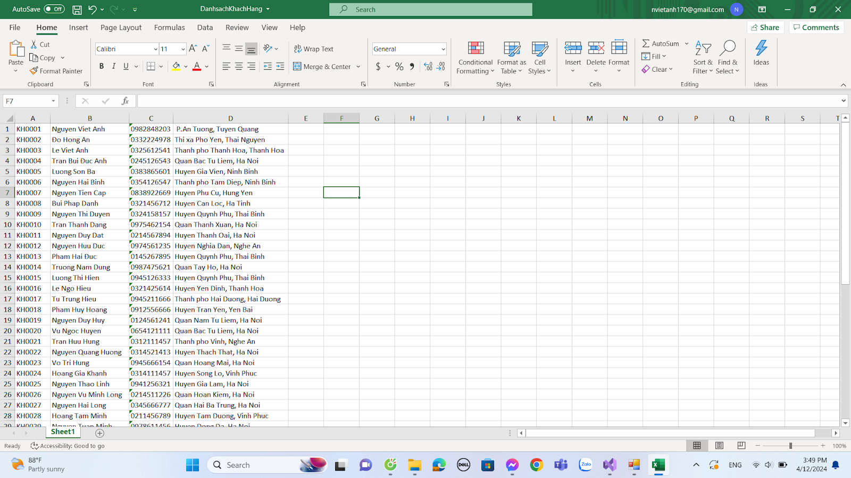

Slide 33
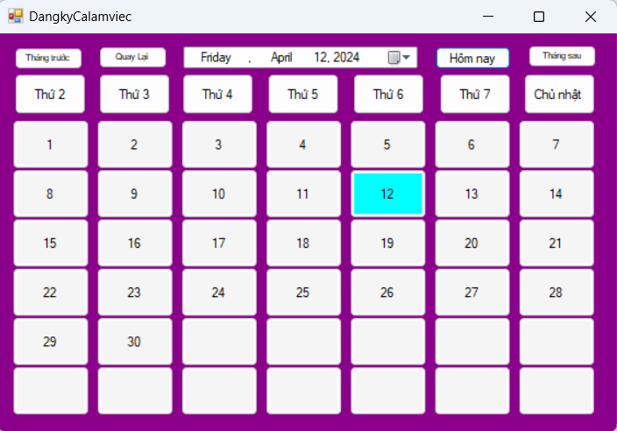
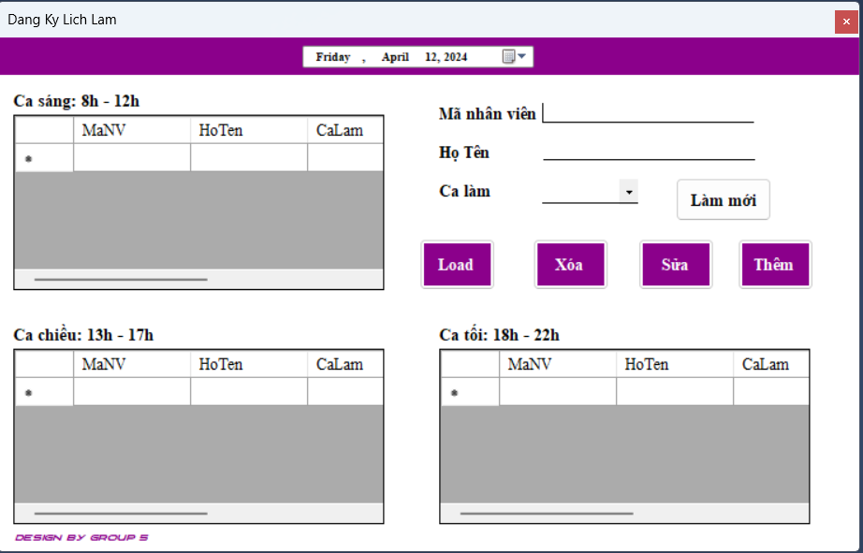

Slide 34
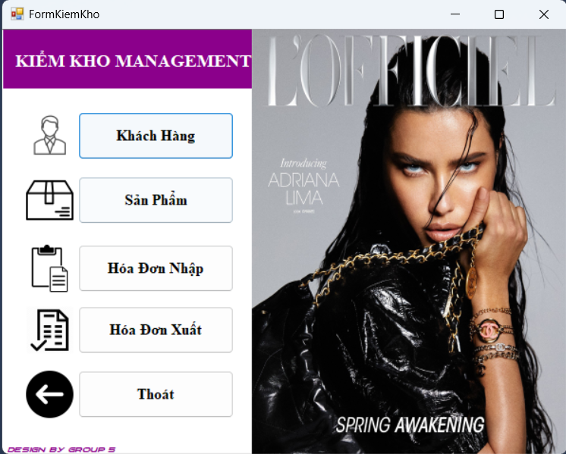

Slide 35
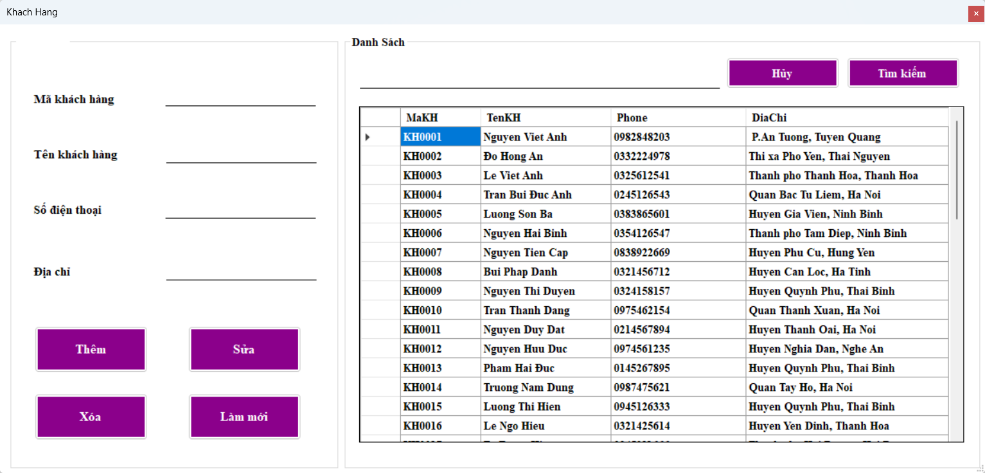
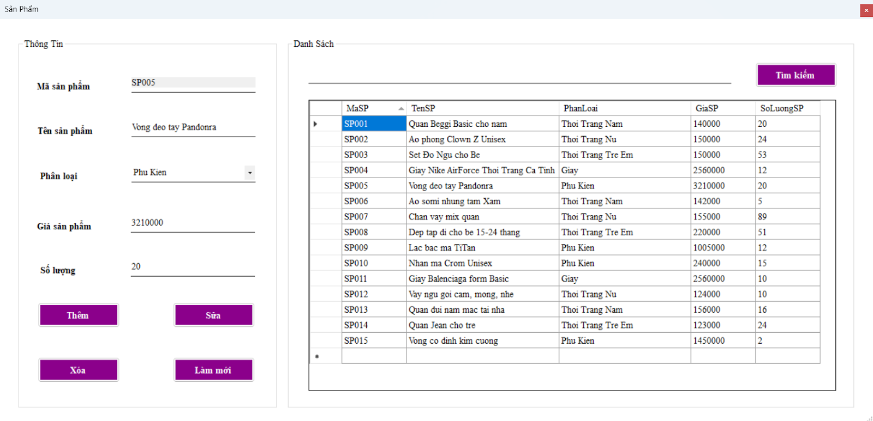

Slide 36
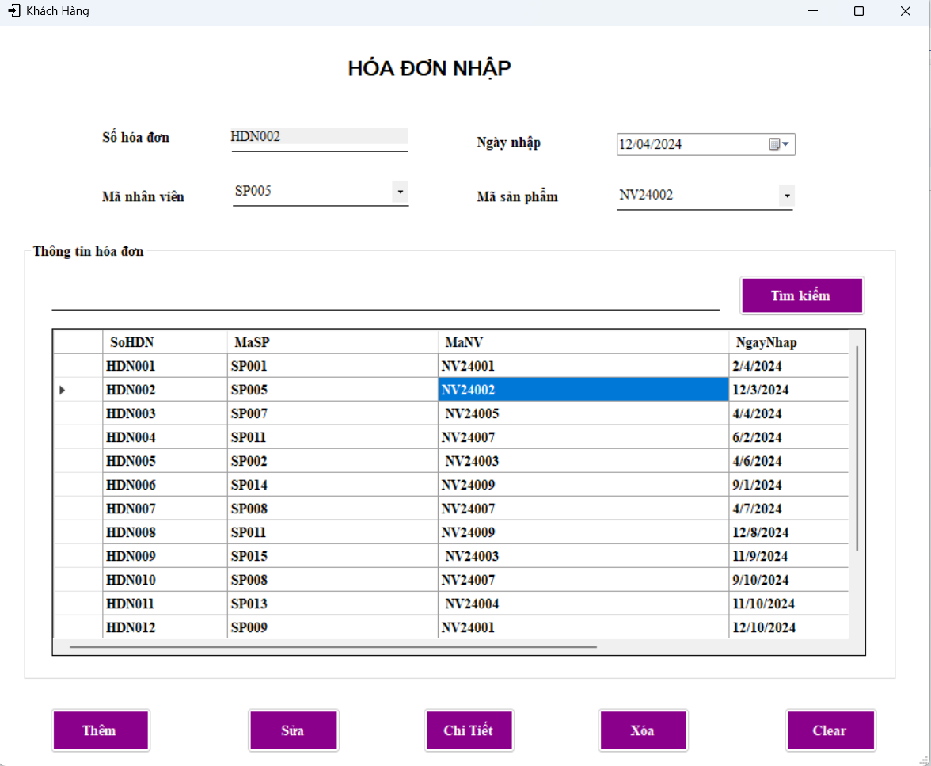

Slide 37
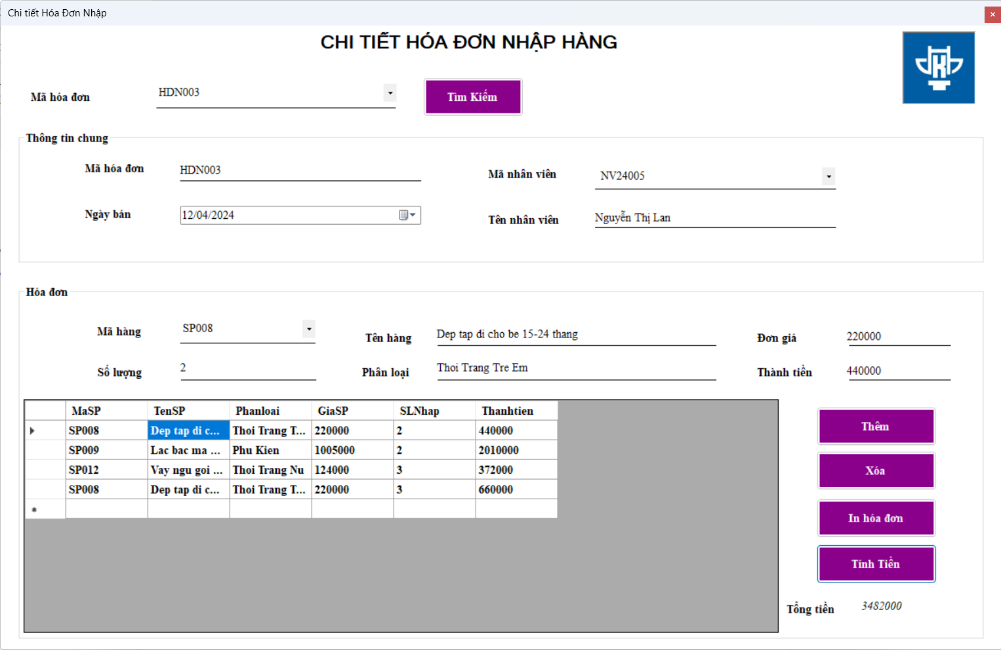
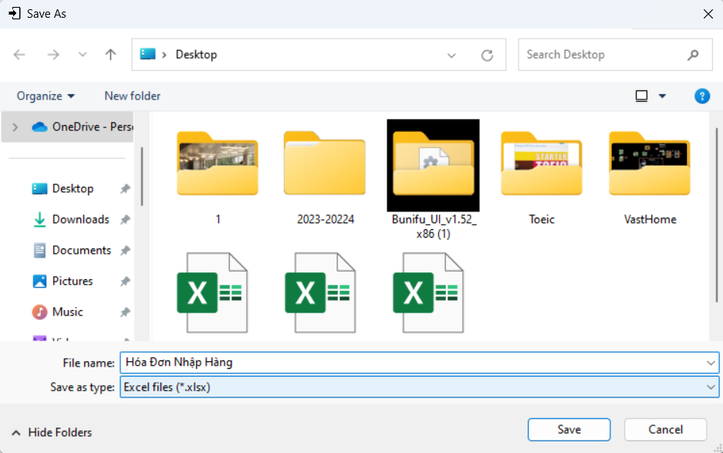
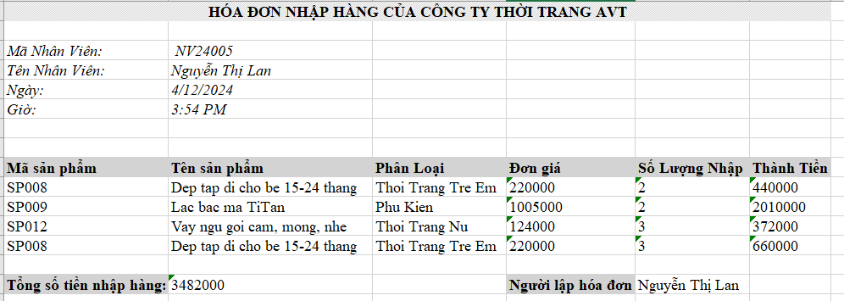

Slide 38
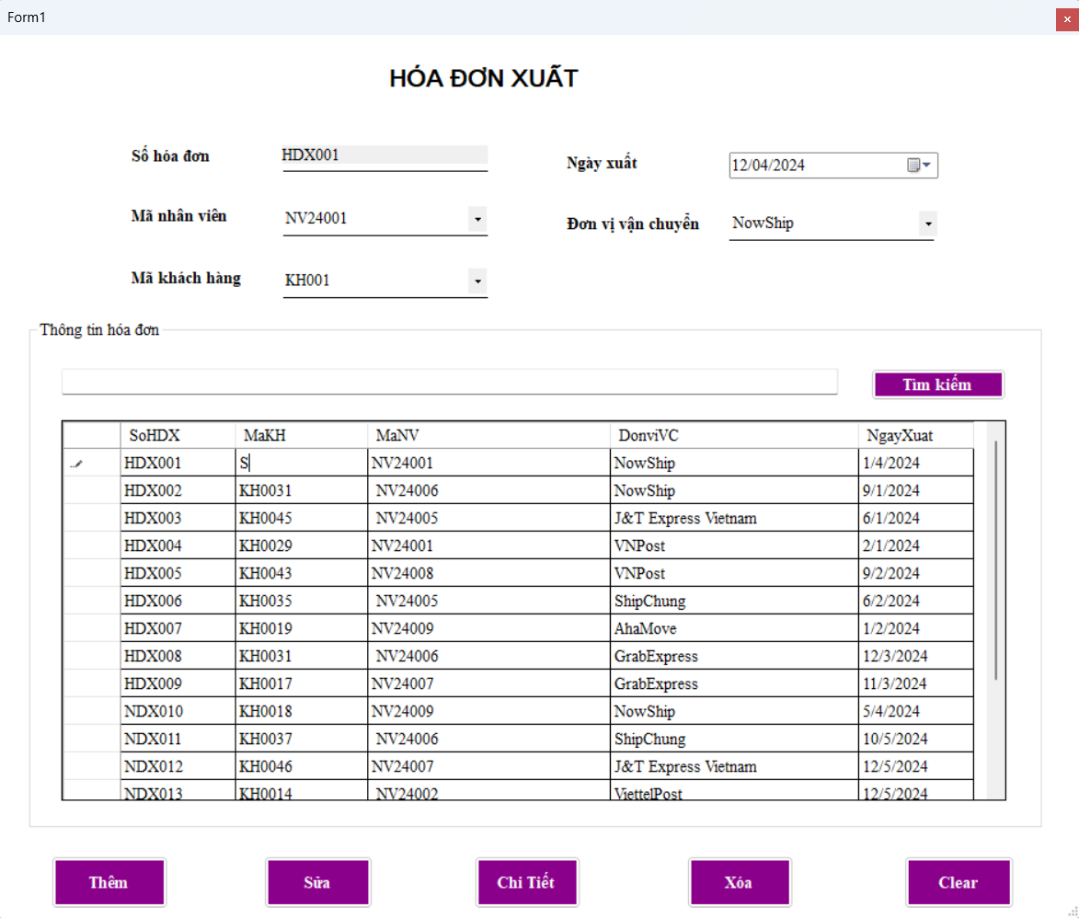
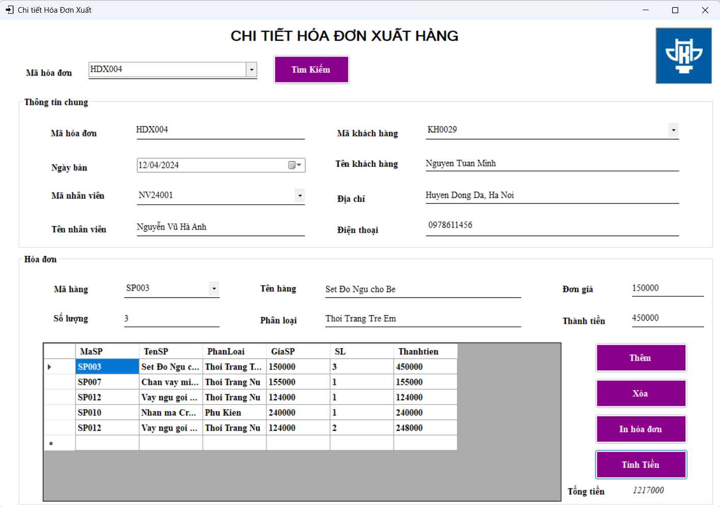

Slide 39
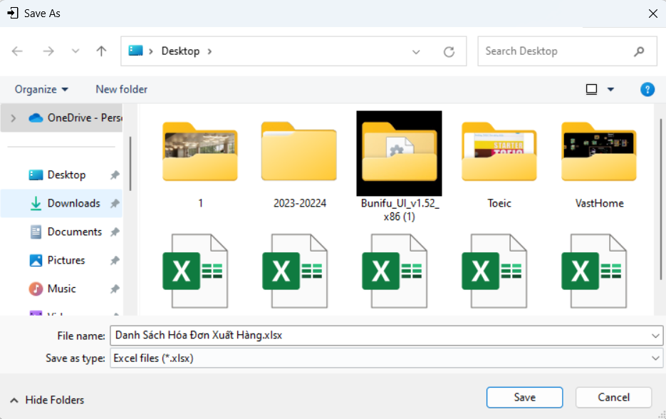
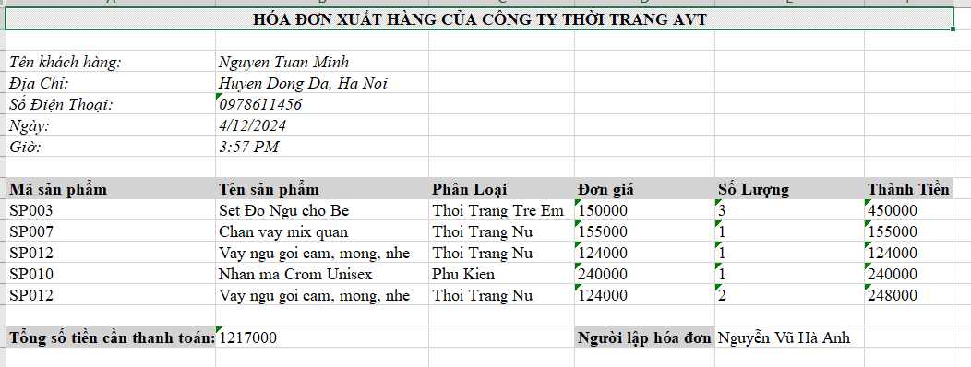

Slide 40
Thanks!
Do you have any questions?

